Slide 1

Protocolli e Interfacce
Un problema a tanti livelli
… Lord Byron …
Lord Byron deve mandare un telegramma di auguri di compleanno al suo amico Sir Reginald.
Lord Byron scrive su un foglio di carta il messaggio
  Distinti Auguri di Felice Compleanno,
    Lord Byron

Slide 2
Un problema a tanti livelli
Lord Byron, essendo un nobile, non ha tempo da perdere per spedire il telegramma, da quindi il foglio scritto alla segretaria che va all’ufficio postale e compila un opportuno modulo.
    Mittente: Lord Byron,
    Black Tower Street, 10
    Londra
    Destinatario: Sir Reginald
    Queen Street, 12
    Cardiff
    Testo:
    Distinti Auguri di Felice Compleanno STOP Lord Byron STOP

Slide 3
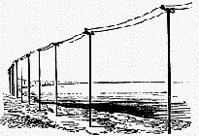

Un problema a tanti livelli
La segretaria consegna il modulo all’ufficio postale e il telegrafista lo spedisce con il codice morse.
. _ ._ _ ._ _ ..__ (eccetera..)
Il segnale viaggia sui cavi e arriva alla stazione del telegrafo di Cardiff

Slide 4
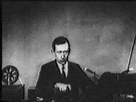
Un problema a tanti livelli
L’operatore del telegrafo legge il messaggio e lo trascrive.
Il postino preleva il messaggio e lo porta alla porta della casa di Sir Reginald
La segretaria lo consegna a Sir Reginald
Sir Reginald apre la busta e legge il messaggio.

Slide 5
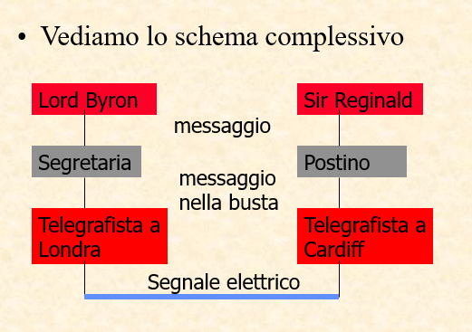
Un problema a tanti livelli

Slide 6
Un problema a tanti livelli
Alcune considerazioni:
  Quando Lord Byron scrive il messaggio e lo affida alla segretaria, si disinteressa di quello che accadrà in seguito, immagina di comunicare solo con Sir Reginald senza pensare ai vari processi che il messaggio dovrà seguire
  Allo stesso modo la segretaria e il telegrafista si disinteressano del contenuto del messaggio ma compiono solo un compito di intermediazione, costituiscono un livello intermedio della comunicazione
  Il trasferimento vero e proprio del segnale avviene sulla linea del telegrafo che è l’unico mezzo di comunicazione fisico tra mittente e destinatario.

Slide 7
Un problema a tanti livelli
Alcune considerazioni:
  La segretaria comunica con il postino di Londra in quanto scrive un indirizzo che deve essere da questo comprensibile
  Il telegrafista di Londra comunica con il collega a Cardiff, perché deve inviare un codice morse che sia da questo comprensibile
  Ciascun intermediario trasforma il messaggio, cioè lo mette in una forma che possa consentire il proseguimento del processo di comunicazione
    La segretaria trascrive la lettere sul modulo e aggiunge l’indirizzo
    Il telegrafista di Londra traduce il messaggio in Codice Morse
    Il telegrafista di Cardiff ritraduce il messaggio nell’alfabeto normale
    Il postino di Cardiff trasporta il messaggio all’abitazione di Sir Reginald

Slide 8
Un problema a tanti livelli
Lord Byron, la segretaria e il telegrafista se vogliono essere capiti, devono rispettare precise norme:
  Lord Byron: deve scrivere la lettera in un Inglese comprensibile da Sir Reginald
  La segretaria: deve scrivere l’indirizzo in un modo comprensibile dal postino
  Il telegrafista: deve inviare sulla linea del telegrafo un codice morse che sia comprensibile dal collega
protocollo
interfaccia
protocollo

Slide 9
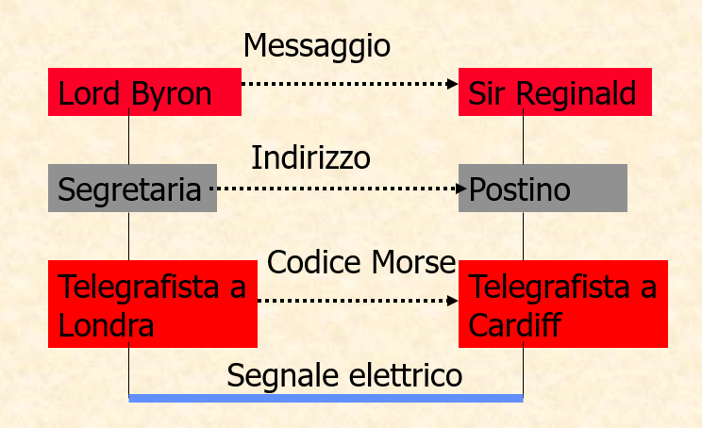
Un problema a tanti livelli

Slide 10
Un problema a tanti livelli
In un sistema di comunicazioni si possono distinguere vari livelli di astrazione
Ogni livello di astrazione ha una propria visione del processo di comunicazione
  Per Lord Byron comunicare significa scrivere un messaggio e mandarlo alla segretaria
  Per la segretaria comunicare significa compilare il modulo del telegramma
  Per il telegrafista comunicare significa mandare un segnale in codice morse sulla linea elettrica

Slide 11
Un problema a tanti livelli
Allo stesso modo in un sistema di telecomunicazioni il processo di comunicazione può essere visto a più livelli di astrazione.
Ciascun livello ha una visione diversa del processo di comunicazione:
  Durante la trasmissione riceve i dati dal livello superiore e li trasmette a quello inferiore
  Durante la ricezione riceve i dati dal livello inferiore e li trasmette a quello superiore

Slide 12
Livelli ISO-OSI
Nelle telecomunicazioni la ripartizione in livelli è stata standardizzata nel modello ISO-OSI
  ISO: International Standards Organisation
  OSI: Open Systems Interconnect Reference Model
Il modello è stato sviluppato nel 1984 ed è ora considerato il modello principale per le comunicazioni tra computer.
Descrive il modo nel quale l’informazione si muove da un’applicazione software in un computer ad un’altra applicazione software in un altro computer

Slide 13
Livelli ISO-OSI
Le operazione necessarie per il trasferimento delle informazioni tra computer collegati in rete sono sono divise in sette gruppi di operazioni, più piccoli e più gestibili.
Ogni livello è indipendente dagli altri e può essere cambiato senza alterare gli altri.
  Nell’esempio di Lord Byron, se la trasmissione del telegramma non avvenisse su telegrafo ma con segnali di fumo, per i livelli più alti della comunicazione, rappresentati da Lord Byron e dalla segretaria, non cambierebbe niente.

Slide 14
Livelli ISO-OSI
Applicazione
Livelli superiori, realizzati da programmi software
Presentazione
Sessione
Trasporto
Livelli inferiori, realizzati da programmi software e da dispositivi hardware
Rete
Collegamento dati
Fisico

Slide 15


Interazione tra livelli ISO-OSI
L’informazione trasferita tra due applicazione software deve passare per tutti i livelli
Sistema A
Sistema B
Applicazione
Applicazione
Presentazione
Presentazione
Sessione
Sessione
Trasporto
Trasporto
Rete
Rete
Collegamento dati
Collegamento dati
Collegamento fisico
Collegamento fisico
L’unico livello direttamente connesso è il livello fisico

Slide 16
Interazione tra livelli ISO-OSI
Rete
Rete
Collegamento dati
Collegamento dati
Fisico
Fisico
Ogni livello intermedio interagisce:
  con il livello immediatamente inferiore e superiore:
    durante la trasmissione la segretaria riceve il messaggio da Lord Byron e la consegna al telegrafista
    durante la ricezione il postino riceve il messaggio dal telegrafista e consegna la lettera a Sir Reginald
  con il livello dello stesso nome dell’altro sistema, in quanto il messaggio trasferito deve essere corretto per poter essere mandato ai livelli superiori
    L’indirizzo scritto dalla segretaria deve essere comprensibile dal postino, se vogliamo che questo lo consegni correttamente

Slide 17
Telematica - ISO .. OSI
I 7 livelli del formato OSI sono progettati per interfacciarsi con i livelli adiacenti
Ogni livello però gestisce funzioni distinte dagli altri livelli
Nella diapositiva che segue sono riportati i 7 livelli OSI

Slide 18
Telematica - ISO .. OSI
L
I
V
E
L
L
I
H
O
S
T
L
I
V
E
L
L
I
M
E
D
I
A

Slide 19
Interazione tra livelli ISO-OSI
Le regole formali che due livelli corrispondenti devono seguire prendono il nome di
PROTOCOLLO

Slide 20
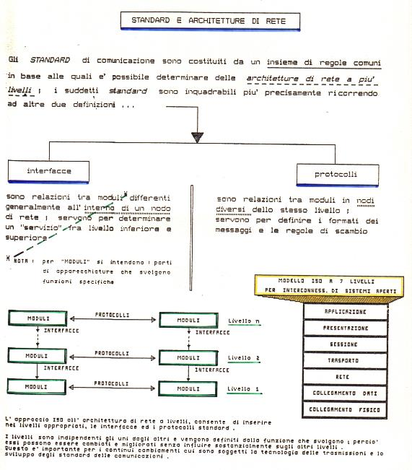
Telematica - ISO
.. OSI

Slide 21
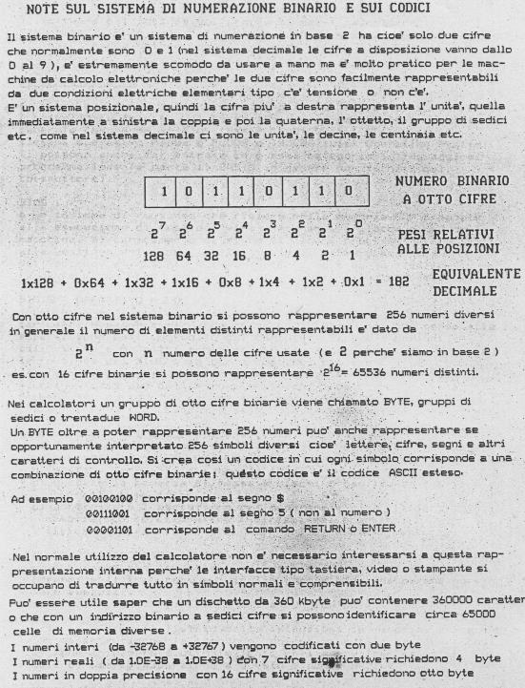
Codice binario

